Slide 1
Профилактика миопии
г. Павлодар

Slide 2
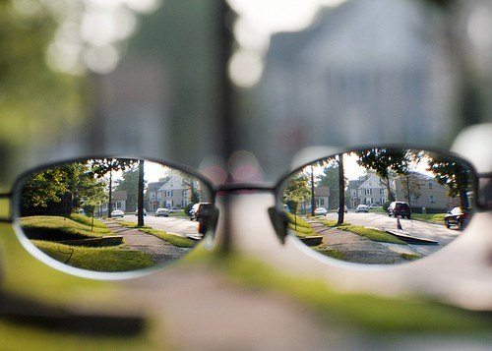
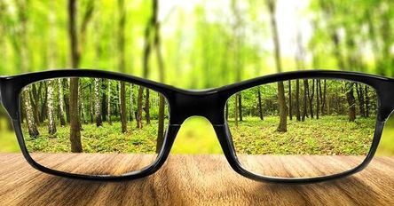
Что такое миопия?
Миопия — это дефект зрения, при котором человек не может хорошо сфокусироваться на отдаленных объектах, но чётко видит на близком расстоянии.

Slide 3
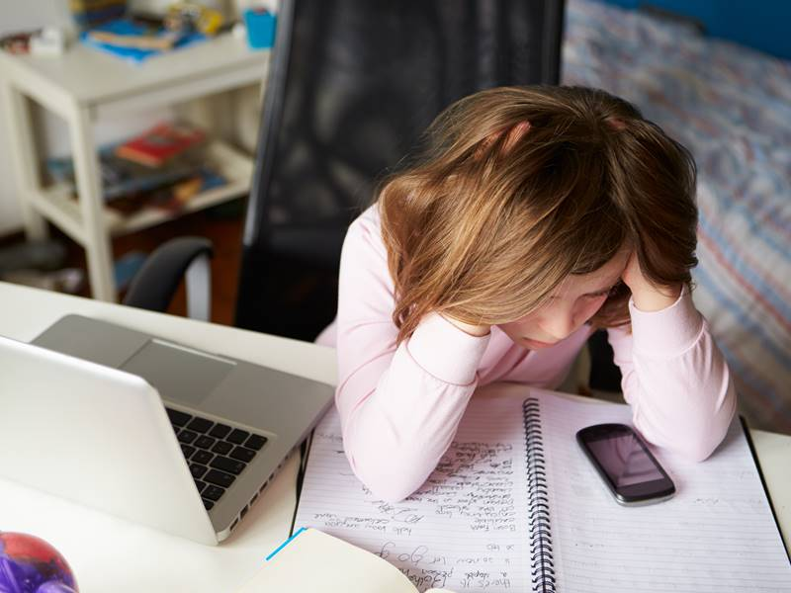
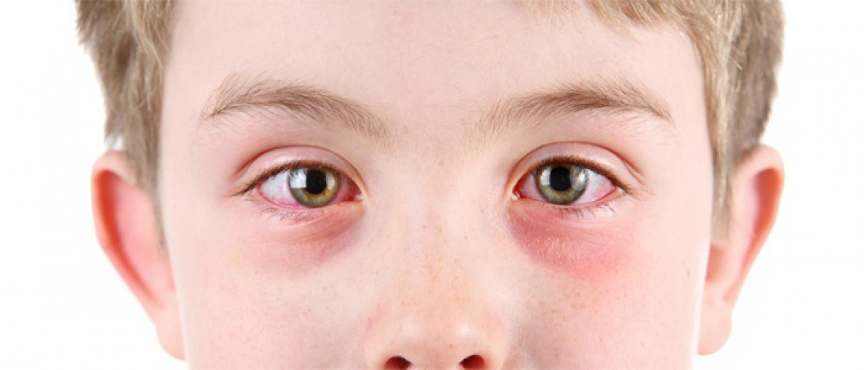
Симптомы
Приближение к объектам из-за отсутствия чёткого дальнего зрения.
Размытость удалённых объектов.
Прищуривание глаз, чтобы сосредоточиться на отдалённых объектах.
Усталость глаз.
Головные боли.

Slide 4
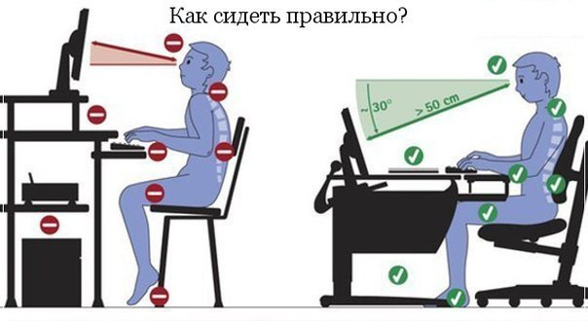
Профилактика
1. Организация правильного рабочего места
работа только за стационарным персональным компьютером с диагональю не менее 17 дюймов и необходимым углом наклона;
расстояние до экрана не менее 60 см, а центр его несколько ниже линии глаз;
высота стола и стула должны соответствовать росту учащегося согласно гигиеническим нормам;
достаточное освещение слева для правшей или справа для левшей (освещение должно быть достаточным, но не особенно ярким, так избыточно яркое освещение приводит к переутомлению);
регулярное проветривание помещения после каждого занятия. В перерывах обязательна гимнастика;

Slide 5
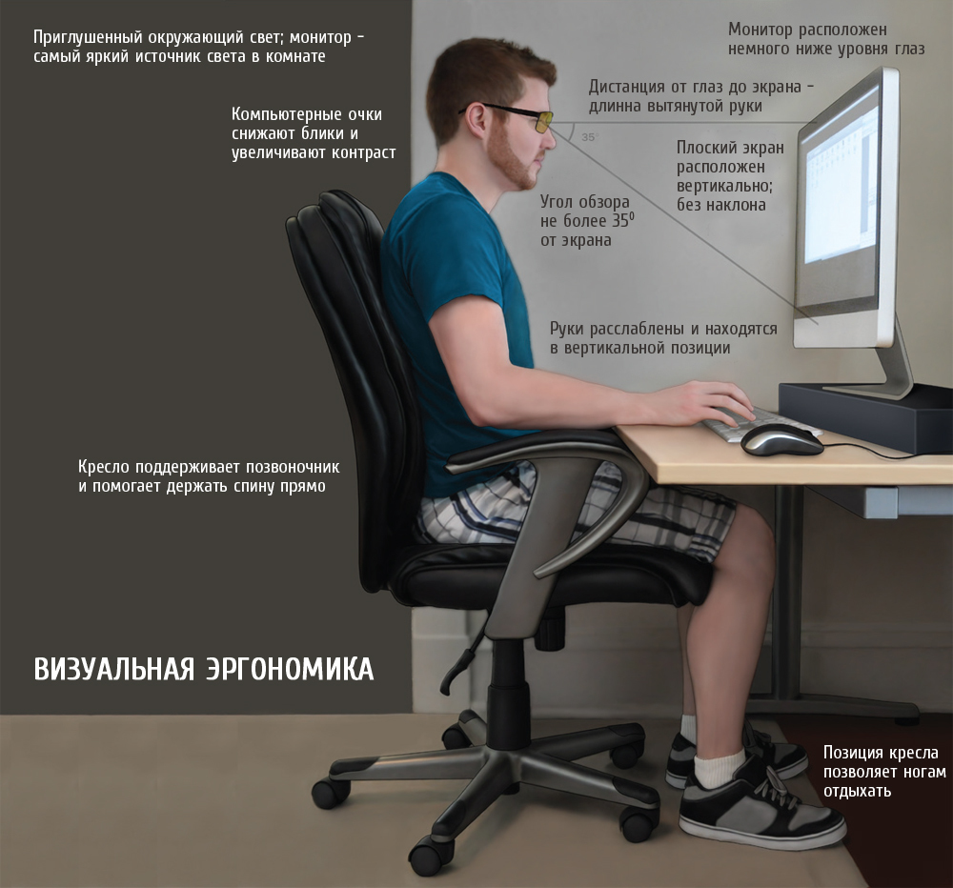

Slide 6
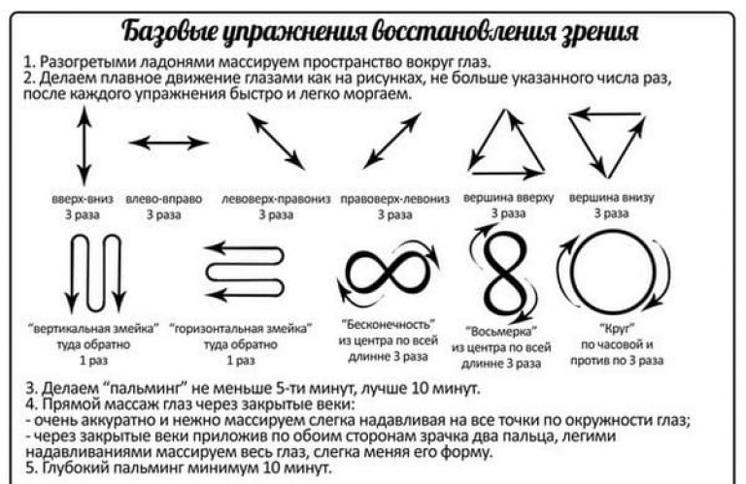
после завершения каждого занятия должен быть перерыв, в течение которого необходимо полностью отказаться от зрительной нагрузки вблизи, лучше посмотреть в окно, сделать физические и зрительные упражнения

Slide 7
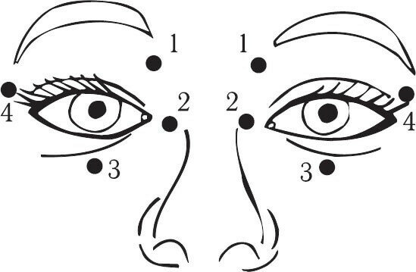
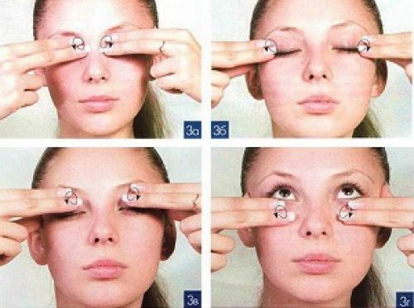
Точечный массаж для улучшения зрения

Slide 8
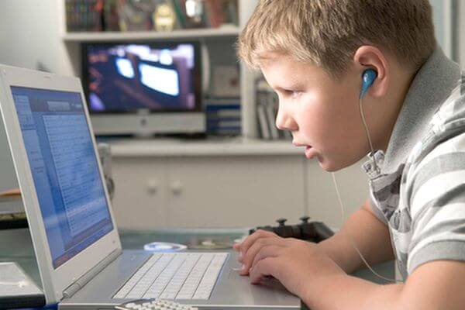
Ограничение во времени
Непрерывная длительность занятий в предшкольных классах и школах непосредственно с ВТ, ПК, ПлПК и ноутбуками в течение учебного часа: 1) в предшкольных, дошкольных группах/классах и 1 классах - не более 15 минут; 2) в 2 - 3 классах - не более 20 минут; 3) в 4-5 классах - не более 25 минут; 4) в 6 - 8 классах - не более 25 минут; 5) в 9 - 11(12) классах - не более 30 минут.
Продолжительность непосредственной работы с компьютерами и ноутбуками рекомендуется не более двух часов. В период работы проводятся профилактические мероприятия: упражнения для глаз через каждые 20-25 минут и физкультурная пауза через 45 минут во время перерыва.

Slide 9
Благодарю за внимание!

